Slide 1






















ХАЛҚ ДЕПУТАТЛАРИ ЧОРТОҚ ТУМАН КЕНГАШЛАРИ ДЕПУТАТЛАРИНИНГ СИФАТ ТАРКИБИ
ХАЛҚ ДЕПУТАТЛАРИ ЧОРТОҚ ТУМАН КЕНГАШИ КОТИБИЯТИ
ДЕПУТАТЛИК ЎРИНЛАРИ СОНИ
25 та
ДЕПУТАТЛАР СОНИ
25 та
БЎШ ЎРИНЛАР
0 та
ЭРКАКЛАР
16та
АЁЛЛАР
9 та
МАЪЛУМОТИ БЎЙИЧА ТАҲЛИЛИ
ЁШИ БЎЙИЧА ТАҲЛИЛИ
4 та
11 та
21-30 ёш
1та
31-40 ёш
6та
ИҚТИСОДИЁТ
ИЖТИМОИЙ
1 та
0 та
41-50 ёш
6та
51-60 ёш
12 та
ҚИШЛОҚ ХЎЖАЛИГИ
ҲУҚУҚ
7 та
2 та
ПАРТИЯСИ БЎЙИЧА ТАҲЛИЛИ
МУҲАНДИС
БОШҚАЛАР
ЎЗБЕКИСТОН ЛИБЕРАЛ ДЕМОКРАТИК ПАРТИЯСИ
7 та
МИЛЛАТЛАР БЎЙИЧА ТАҲЛИЛИ
МИЛЛИЙ ТИКЛАНИШ ДЕМОКРАТИК ПАРТИЯСИ
6 та
25 та
ЎЗБЕК
ХАЛҚ ДЕМОКРАТИК ПАРТИЯСИ
5 та
0 та
ТОЖИК
3 та
АДОЛАТ СОЦИАЛ ДЕМОКРАТИК ПАРТИЯСИ
0 та
БОШҚАЛАР
ЎЗБЕКИСТОН ЭКОЛОГИК ПАРТИЯСИ
4 та

Slide 2
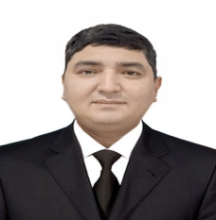
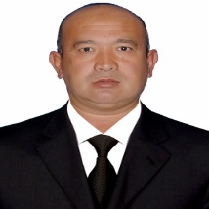
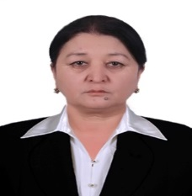
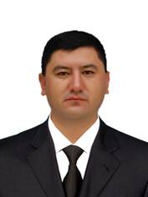
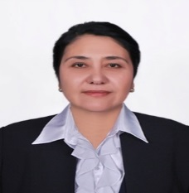
ХАЛҚ ДЕПУТАТЛАРИ ЧОРТОҚ ТУМАНИ КЕНГАШИНИНГ
ДОИМИЙ КОМИССИЯЛАР РАИСЛАРИ
ХАЛҚ ДЕПУТАТЛАРИ ЧОРТОҚ ТУМАН КЕНГАШИ КОТИБИЯТИ
Маҳаллий буджет, тадбиркорликни ривожлантириш ва иқтисодий ислоҳотлар масалалари бўйича доимий комиссияси раиси
Аграр, сув хўжалиги ва экология масалалари бўйича доимий комиссияси раиси
  Шакиров Носиржон Муродович
1
  Болтабоев Ўткиржон Абдуқаҳҳарович
4
Коррупсияга қарши курашиш ва хавфсизлик масалалари бўйича доимий комиссияси раиси
Регламент ва депутатлик одоб-ахлоқи масалалари бўйича доимий комиссияси раиси
2
  Қосимова Динора Сиддиқовна
5
  Абдуллажанов Шавкат Исмайилович
Ижтимоий соҳа, ёшлар сиёсати, маданият ва спорт масалалари бўйича доимий комиссияси раиси
3
  Исақова Ёрқиной Исмоилжоновна

